Slide 1
ПРОЕКТ РОБОТ ЛАПЧИК
Автор: Расстриженков Иван
Руководители: Мерзлякова Юлия Игоревна,
Ярмолинский Арсений Маркович
Notes:
Создание мобильных робототехнических платформ высокой проходимости является актуальной задачей современной робототехники.

Slide 2
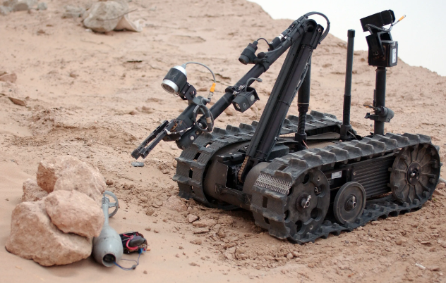
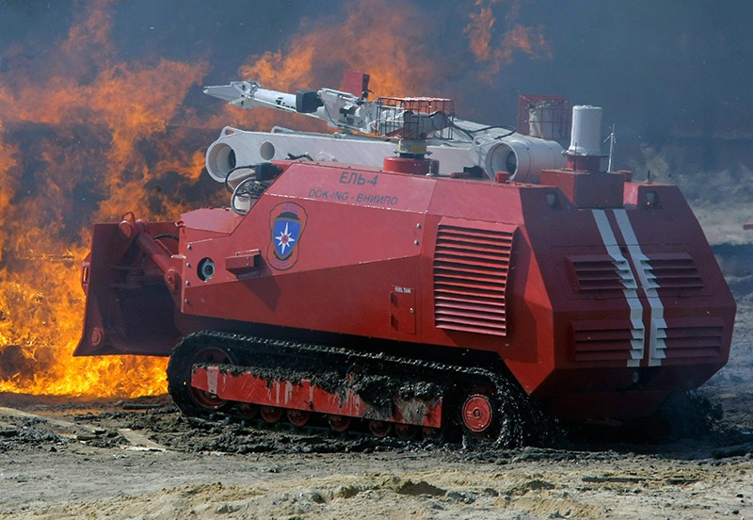
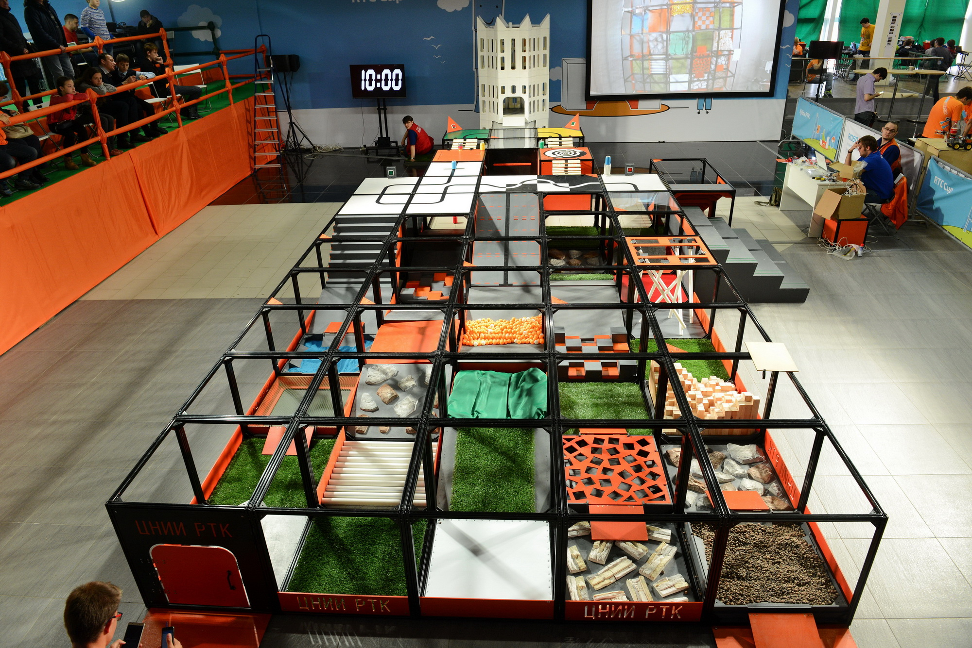
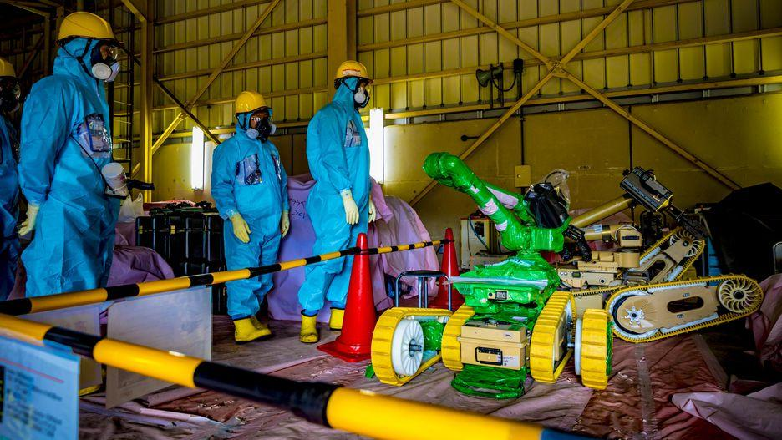
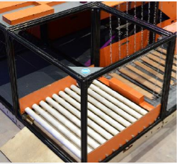
Экстремальная робототехника
Роботы спасатели
Открытые соревнования Кубок РТК
Ячейка полигона Кубок РТК 720*720*720

Slide 3
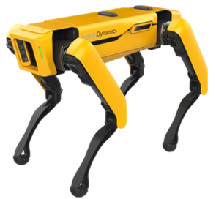
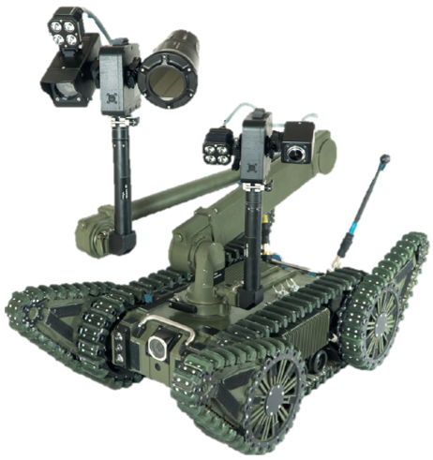
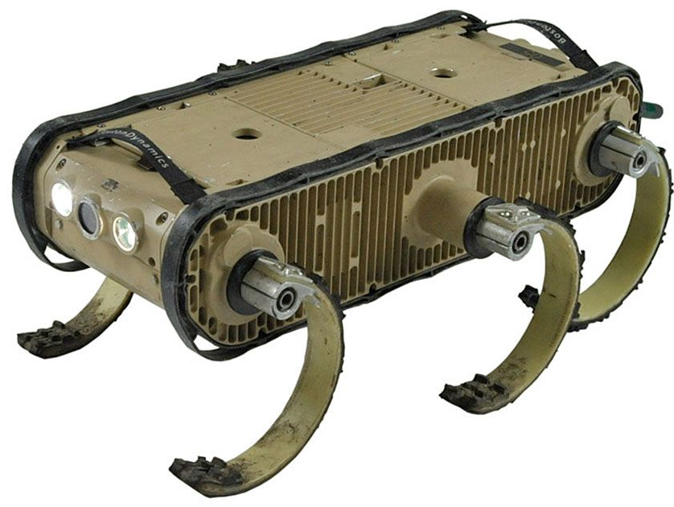
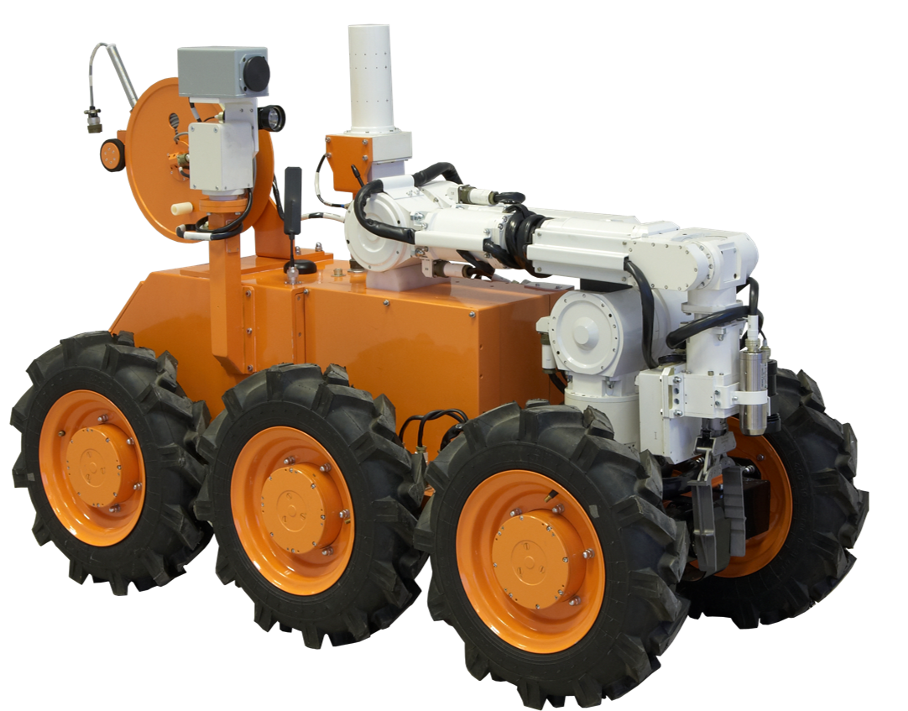
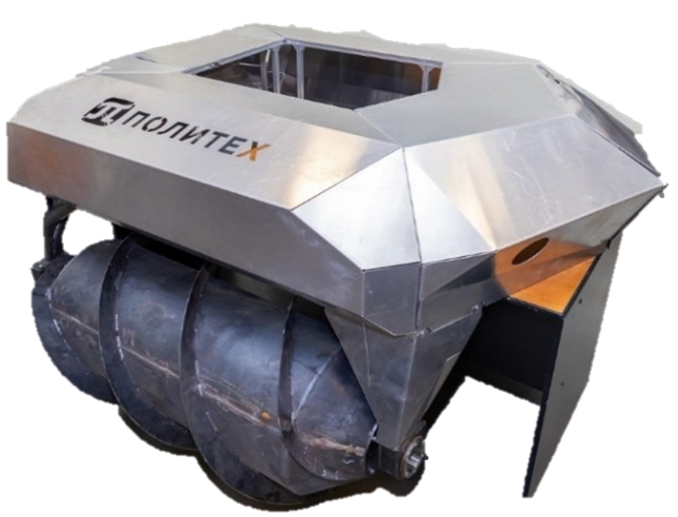
Анализ платформ с различными движителями
Spot
Boston Dynamics
Капитан
ЦНИИ РТК
Rhex
Компания Boston Dynamics
РТК-8
ЦНИИ РТК
Шнекоход
Политех

Slide 4
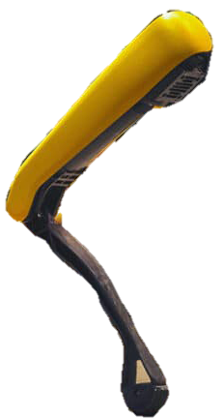
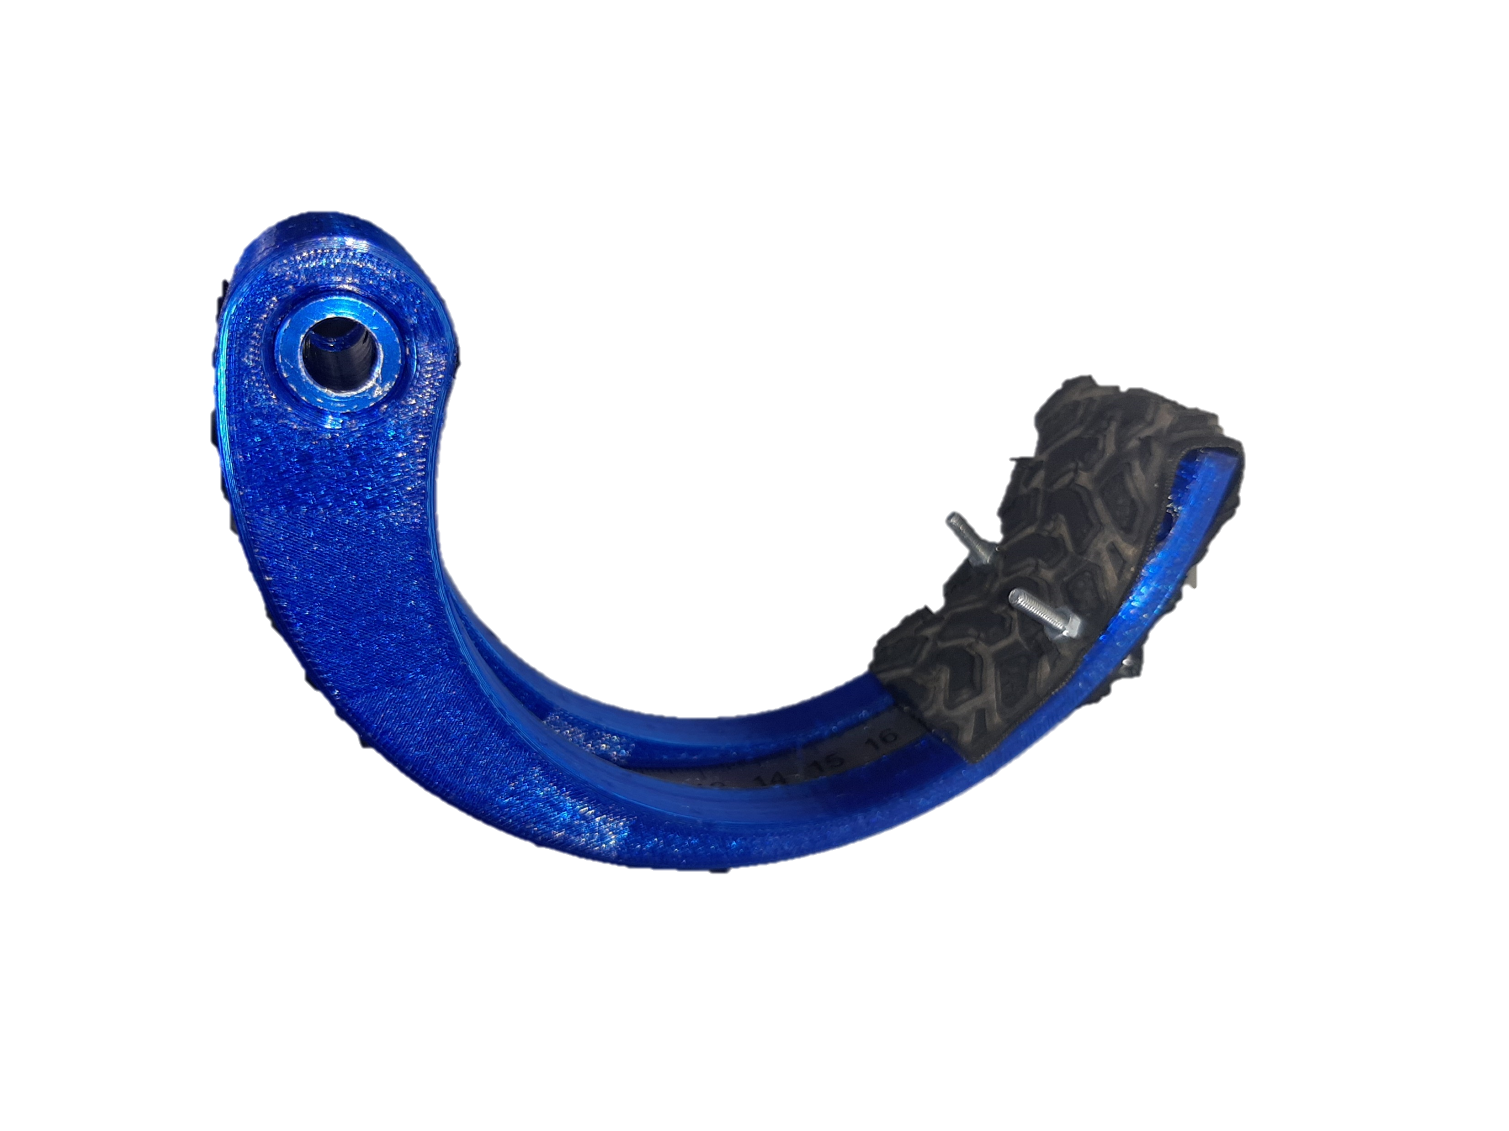
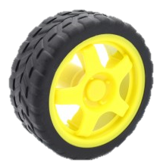
Что такое «Лапа»?

Slide 5
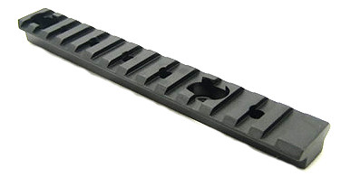
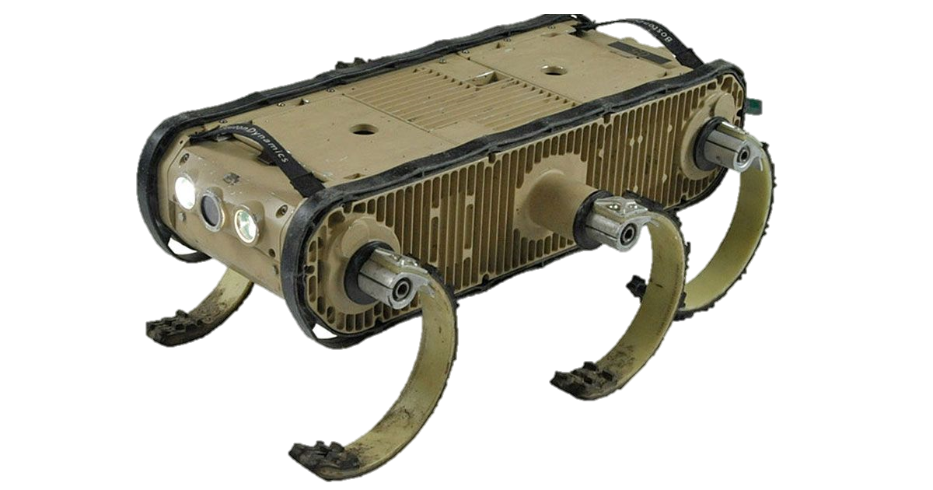
Концепция робота
Крепление полезной нагрузки
Полигон для апробации
Опорный проект
Notes:
Концепция проекта состоит в создании малогабаритной, мобильной платформы, конструкционно похожей на платформу опорного проекта – RHex, и имеющей возможность участвовать в соревнованиях Кубок РТК

Slide 6
Целью проекта является создание мобильной модели робота на гибридных движителях, выполненных в виде лап.
провести анализ аналогов и прототипов
сформулировать техническое задание для разработки робота
изготовить детали и плату навесного монтажа
создать подробную 3D модель шестилапого робота
разработать и отладить программное обеспечение робота
создать схему соединений компонентов на электронной плате
провести тестирование робота, внести необходимые модификации на основании обнаруженных недочетов

Slide 7
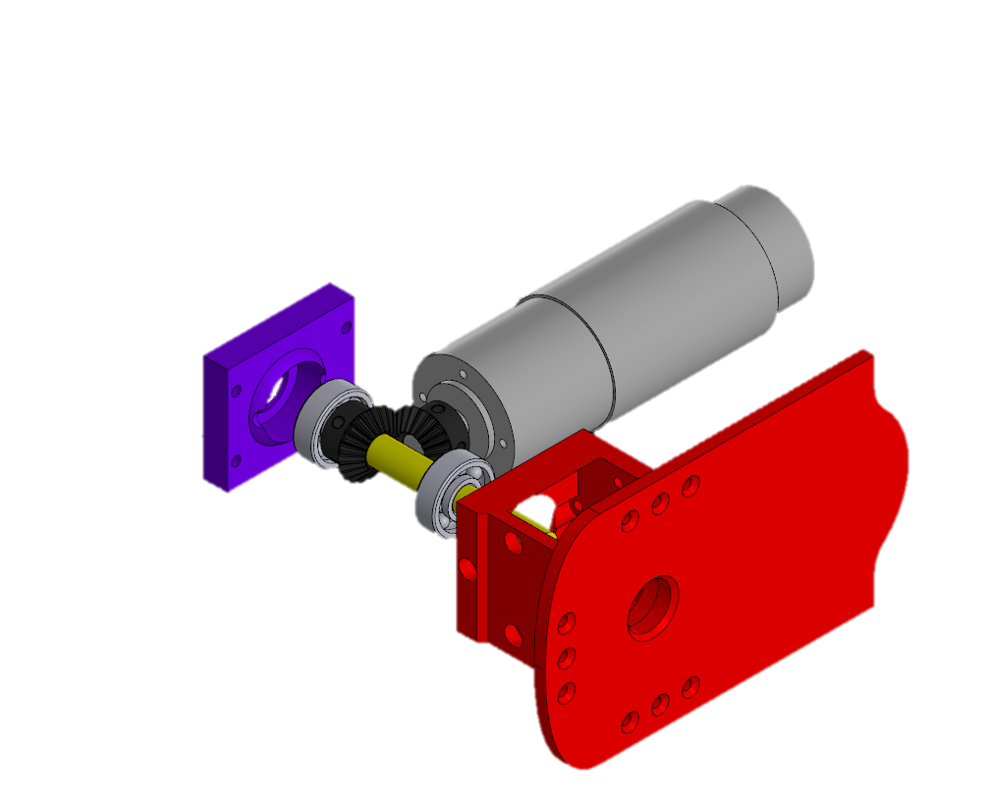
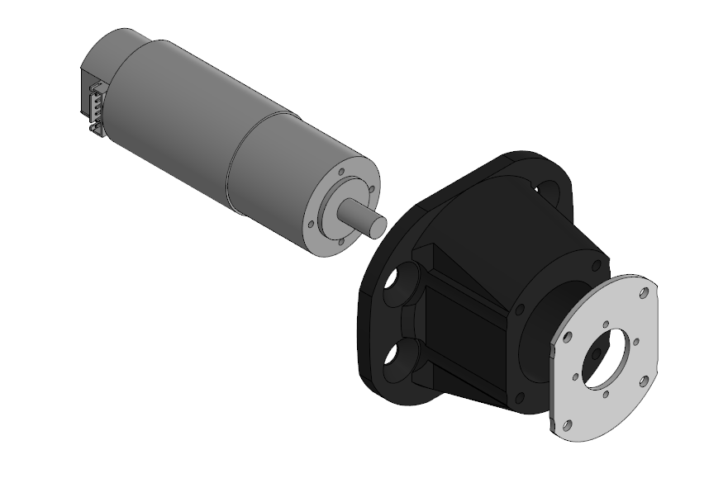
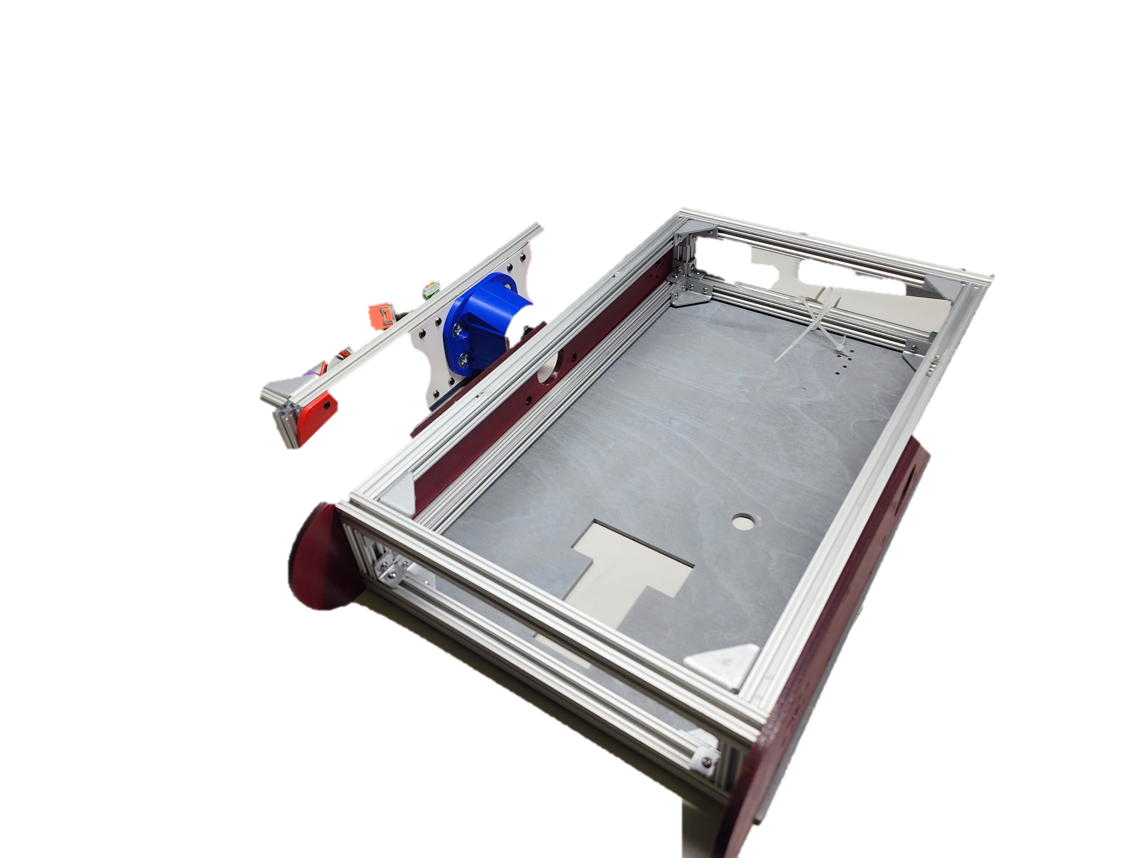




Проектирование корпуса робота
Стаканы для центральных моторов
Коническая передача
Каркас
Notes:
Манипулятор робота состоит из управляющего блока моторов, и состоящего из множества сегментов звена.
Данная конструкция позволяет роботу не теряя симметричности сохранять возможность взаимодействовать с окружающей обстановкой.

Slide 8
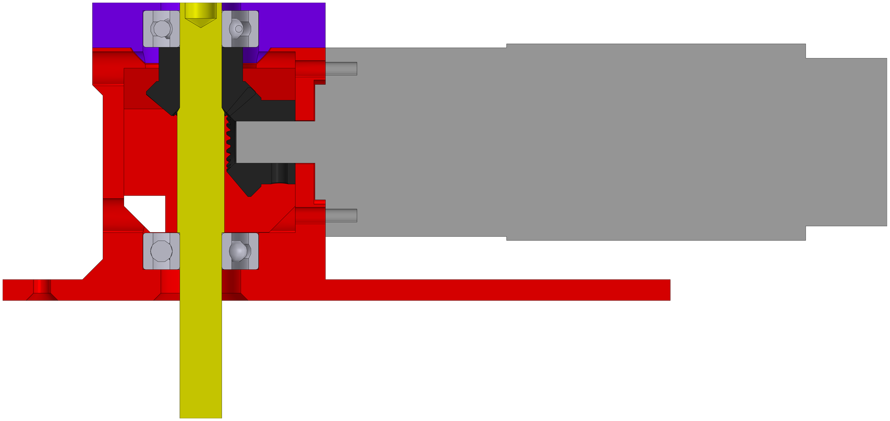
Проектирование конических передач
Подшипниковый узел
Конические шестерни
Мотор
Корпус передачи
Ведомый вал
Notes:
Манипулятор робота состоит из управляющего блока моторов, и состоящего из множества сегментов звена.
Данная конструкция позволяет роботу не теряя симметричности сохранять возможность взаимодействовать с окружающей обстановкой.

Slide 9
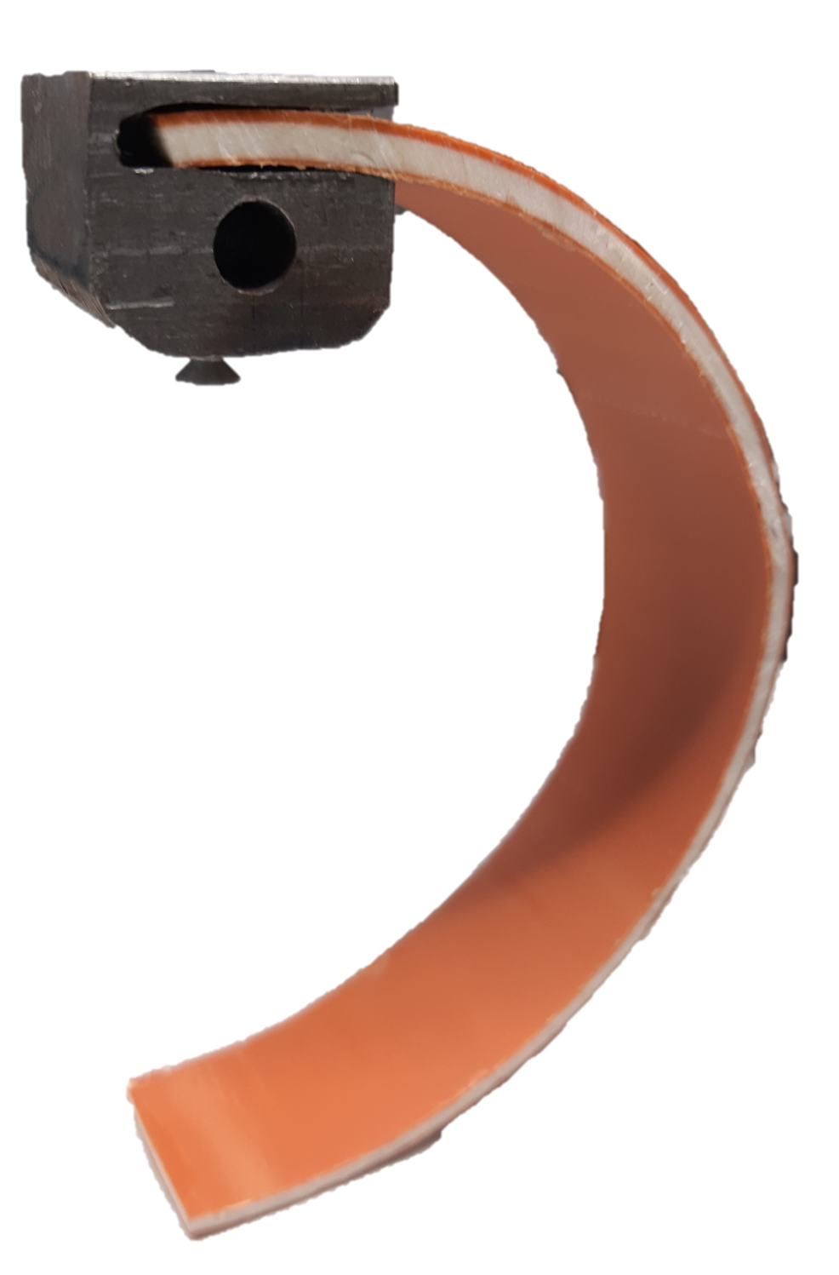
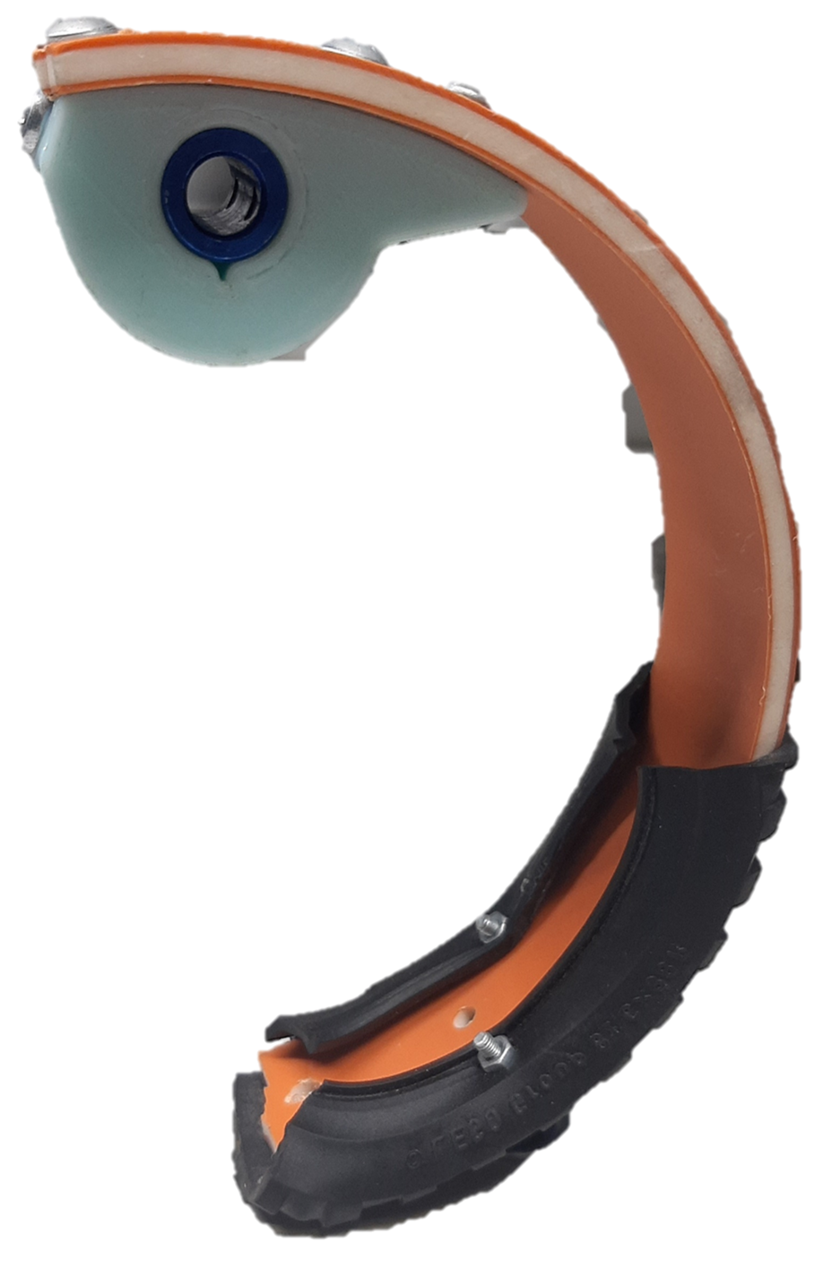
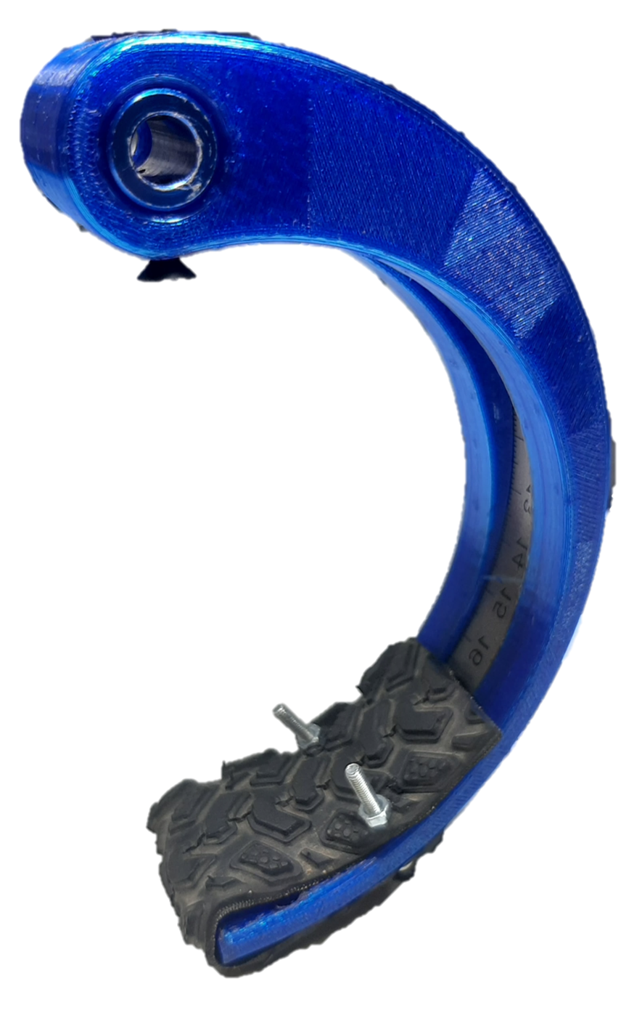
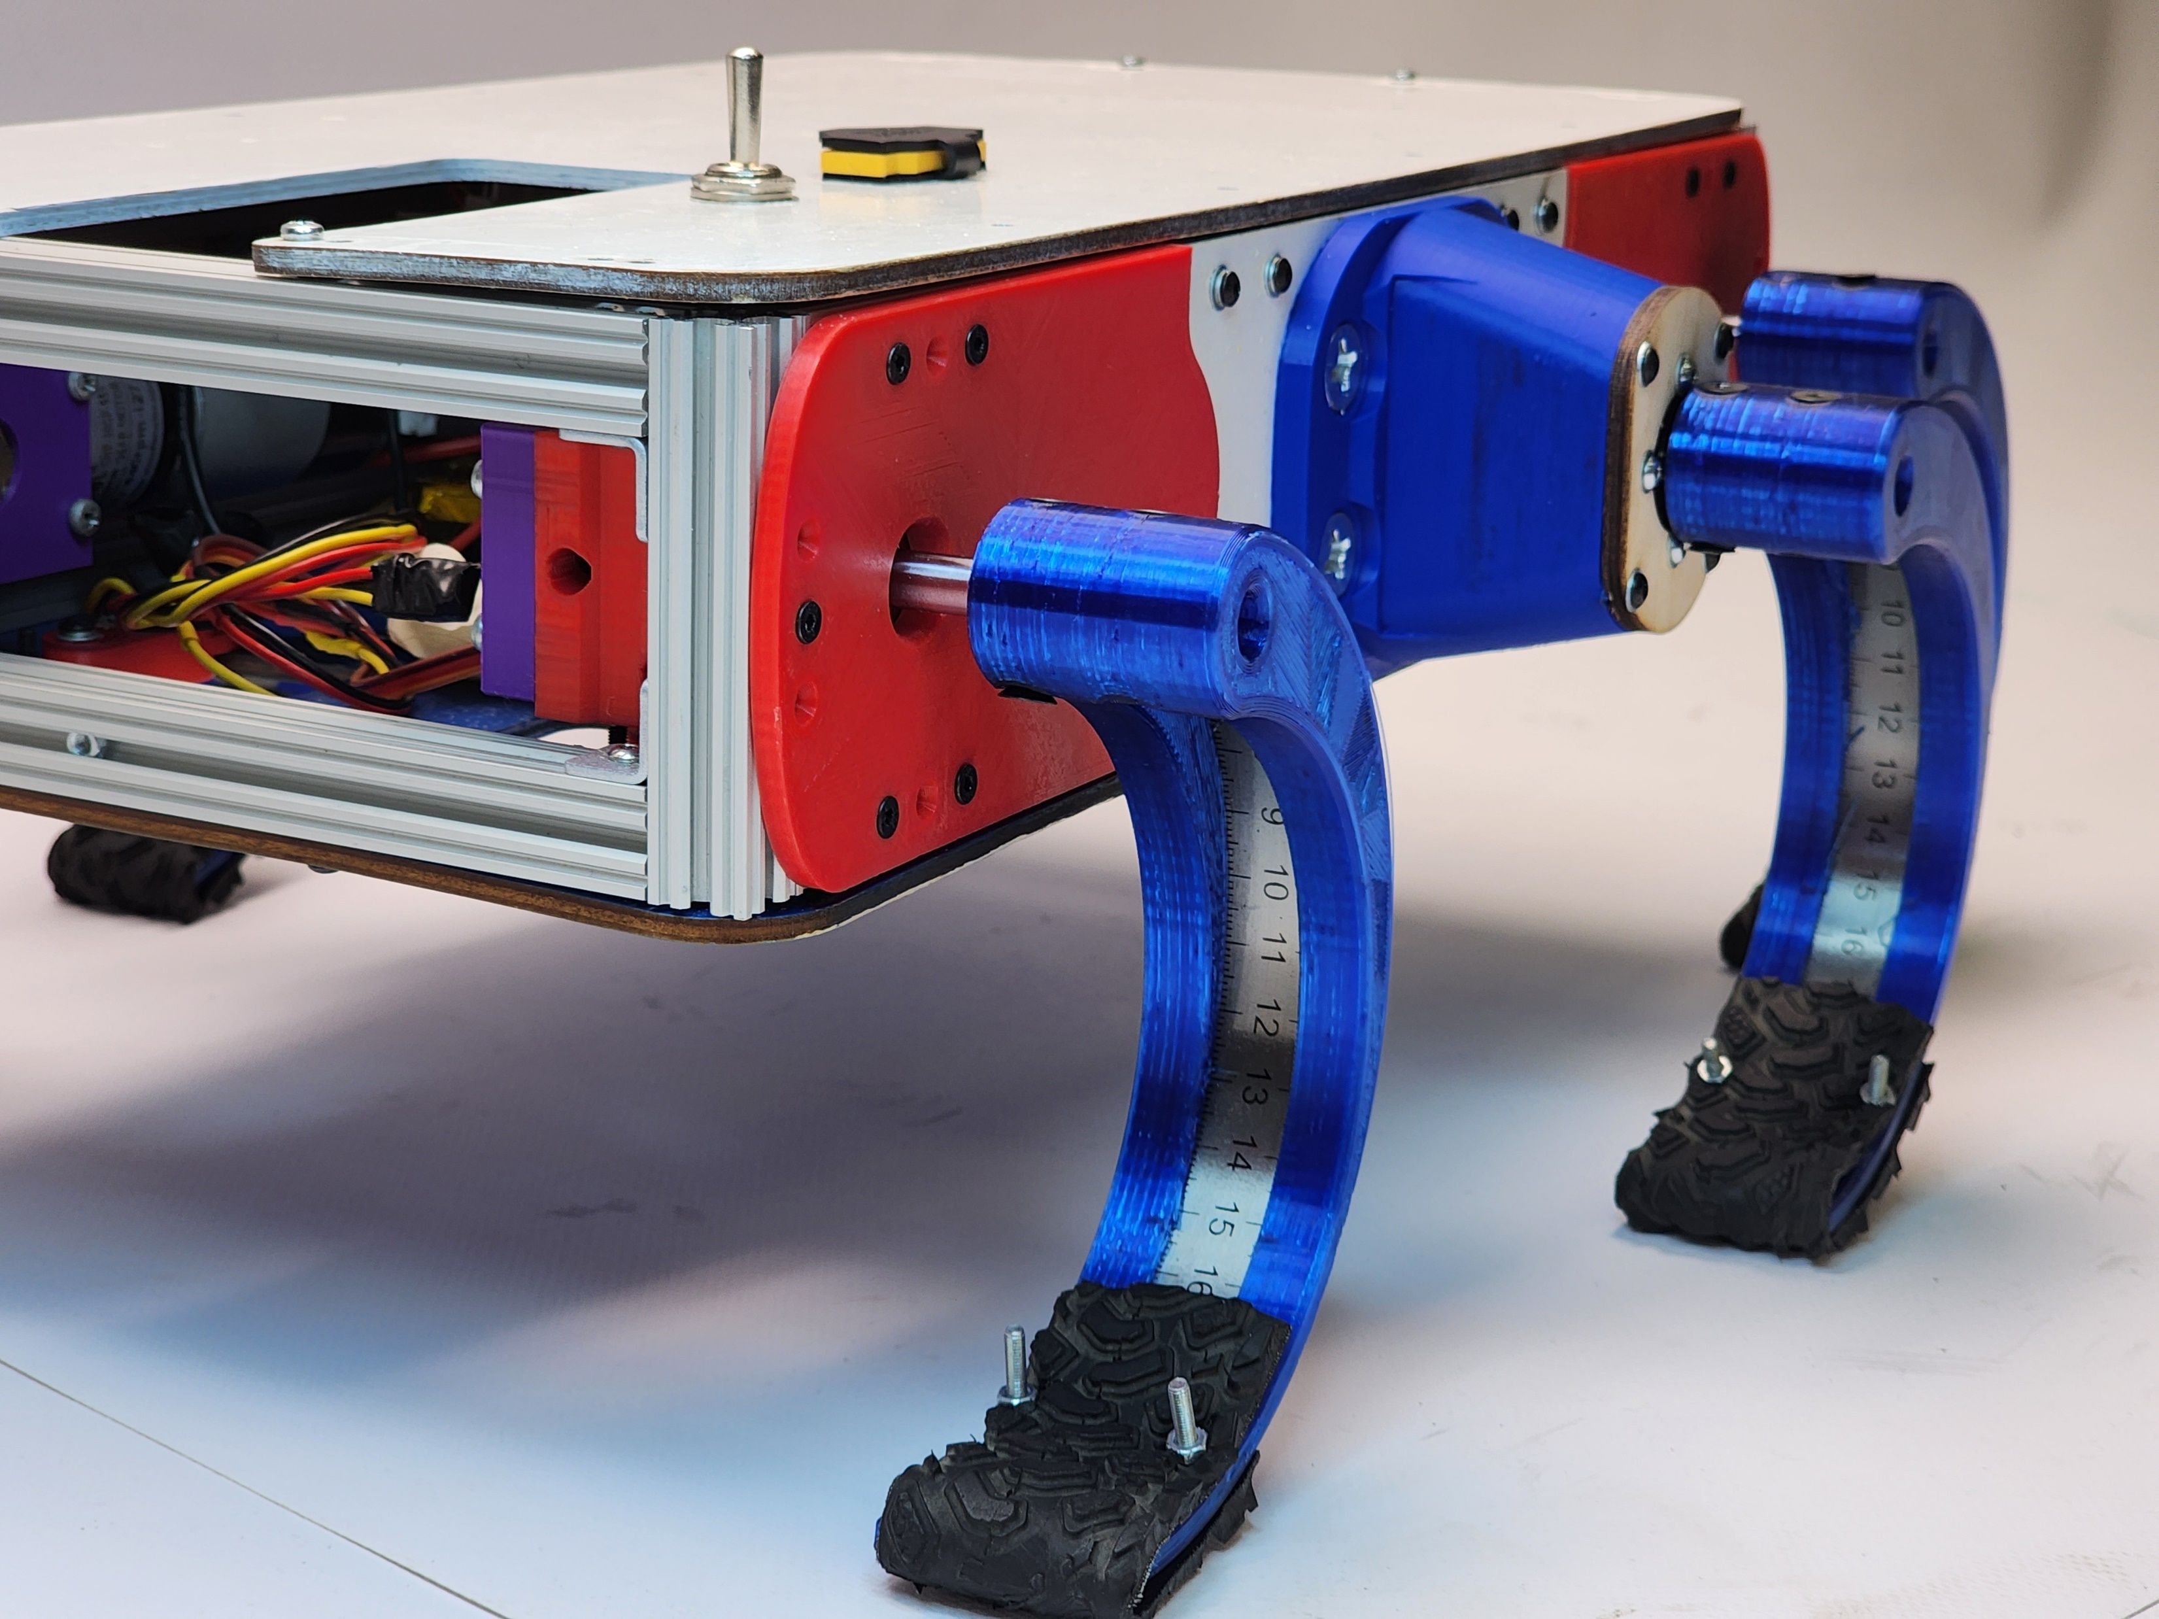
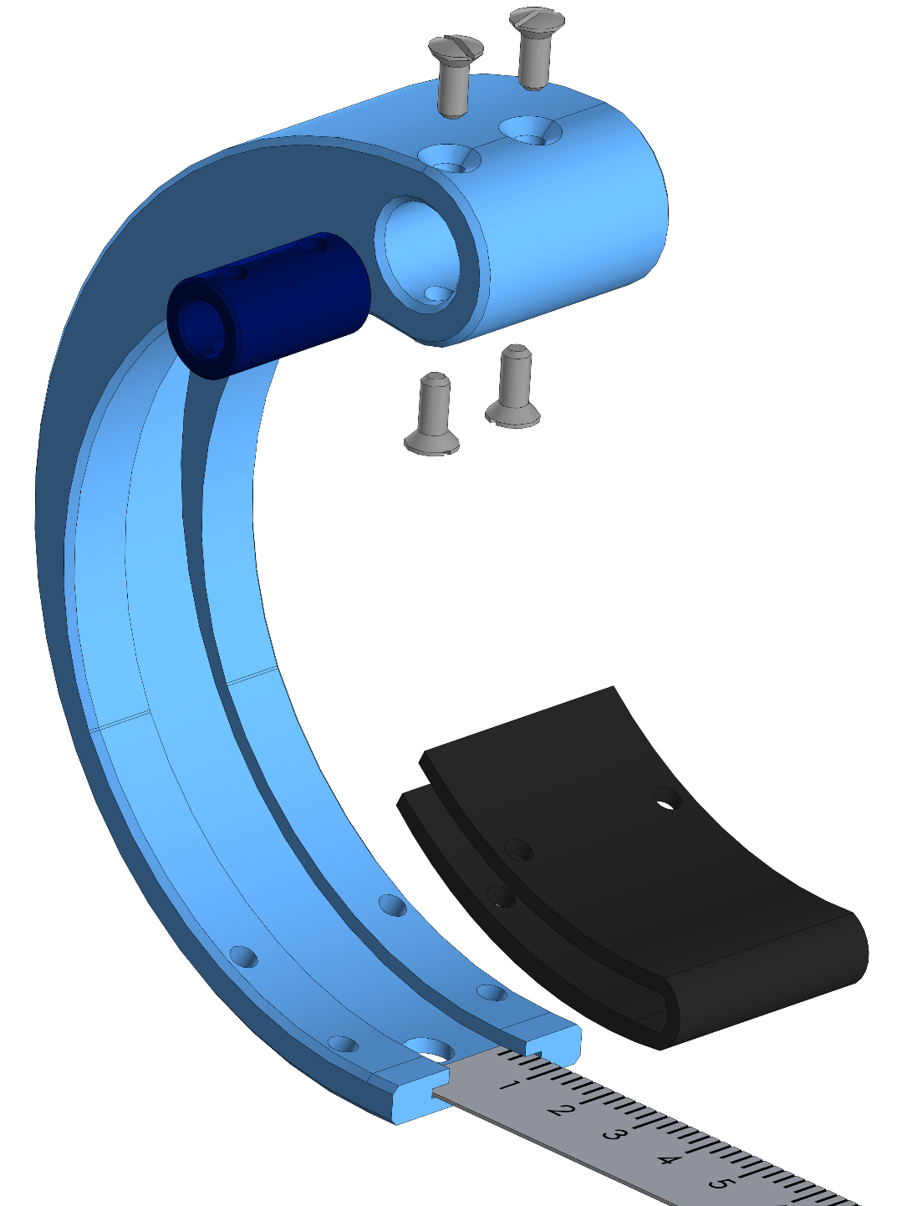
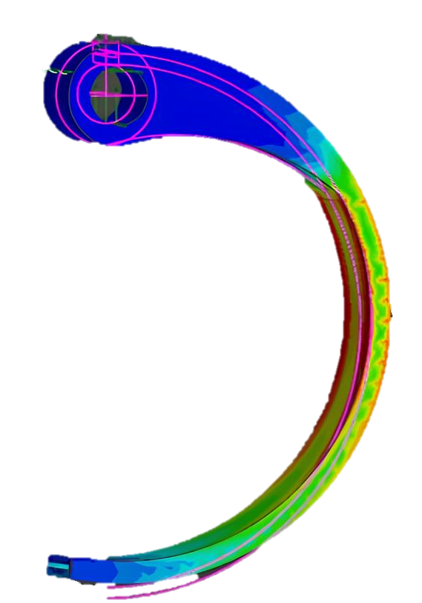
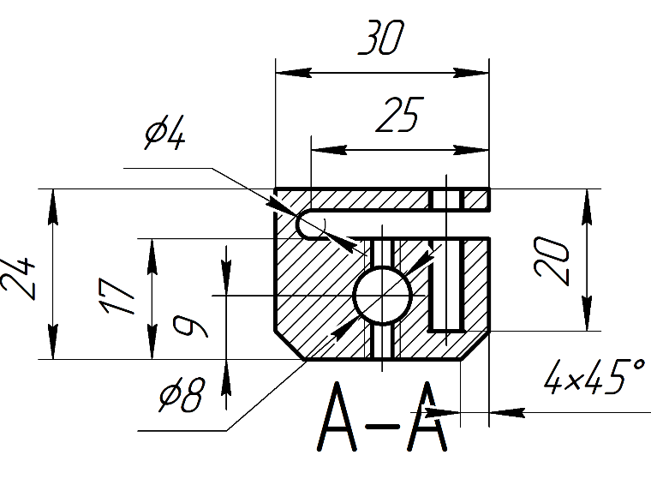
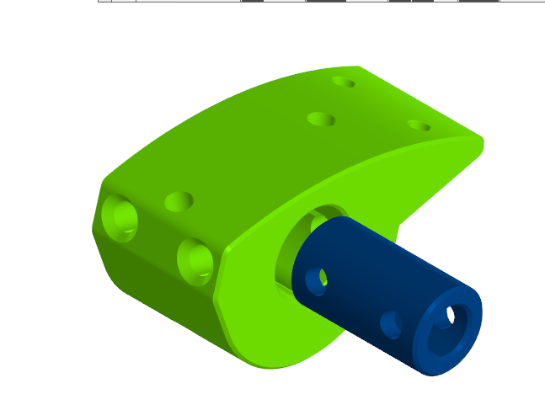
Проектирование лап
Прототип лапы 1
Прототип лапы 2
Прототип лапы 3
Notes:
Креативность робота заключается в конструкции его "лапок".
Они выполнены из композитного материала, внутри которого вставлены металлические линейки.
Данная конструкция, при относительно небольшой массе лап, сохранять достаточную прочность, чтобы не сломаться под воздействием нагрузок.

Slide 10
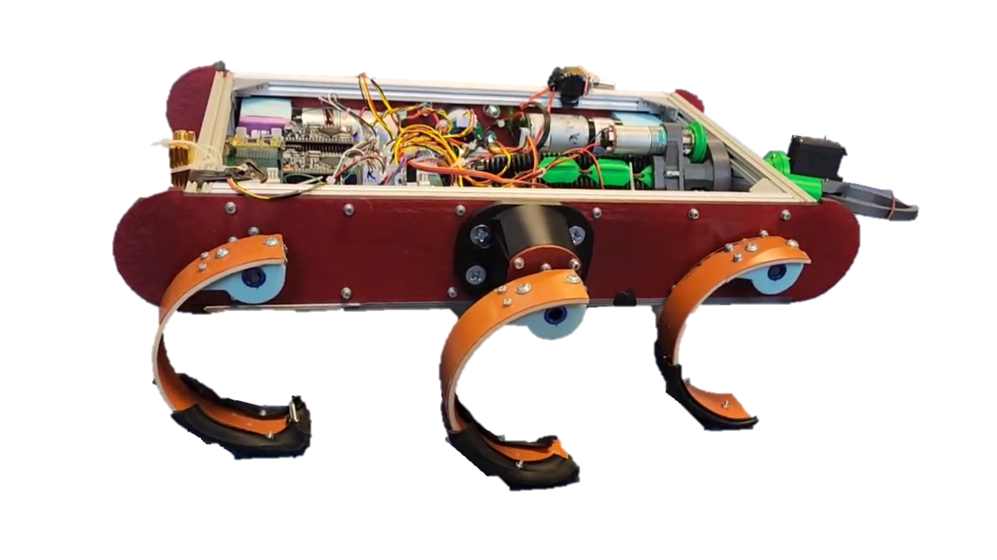
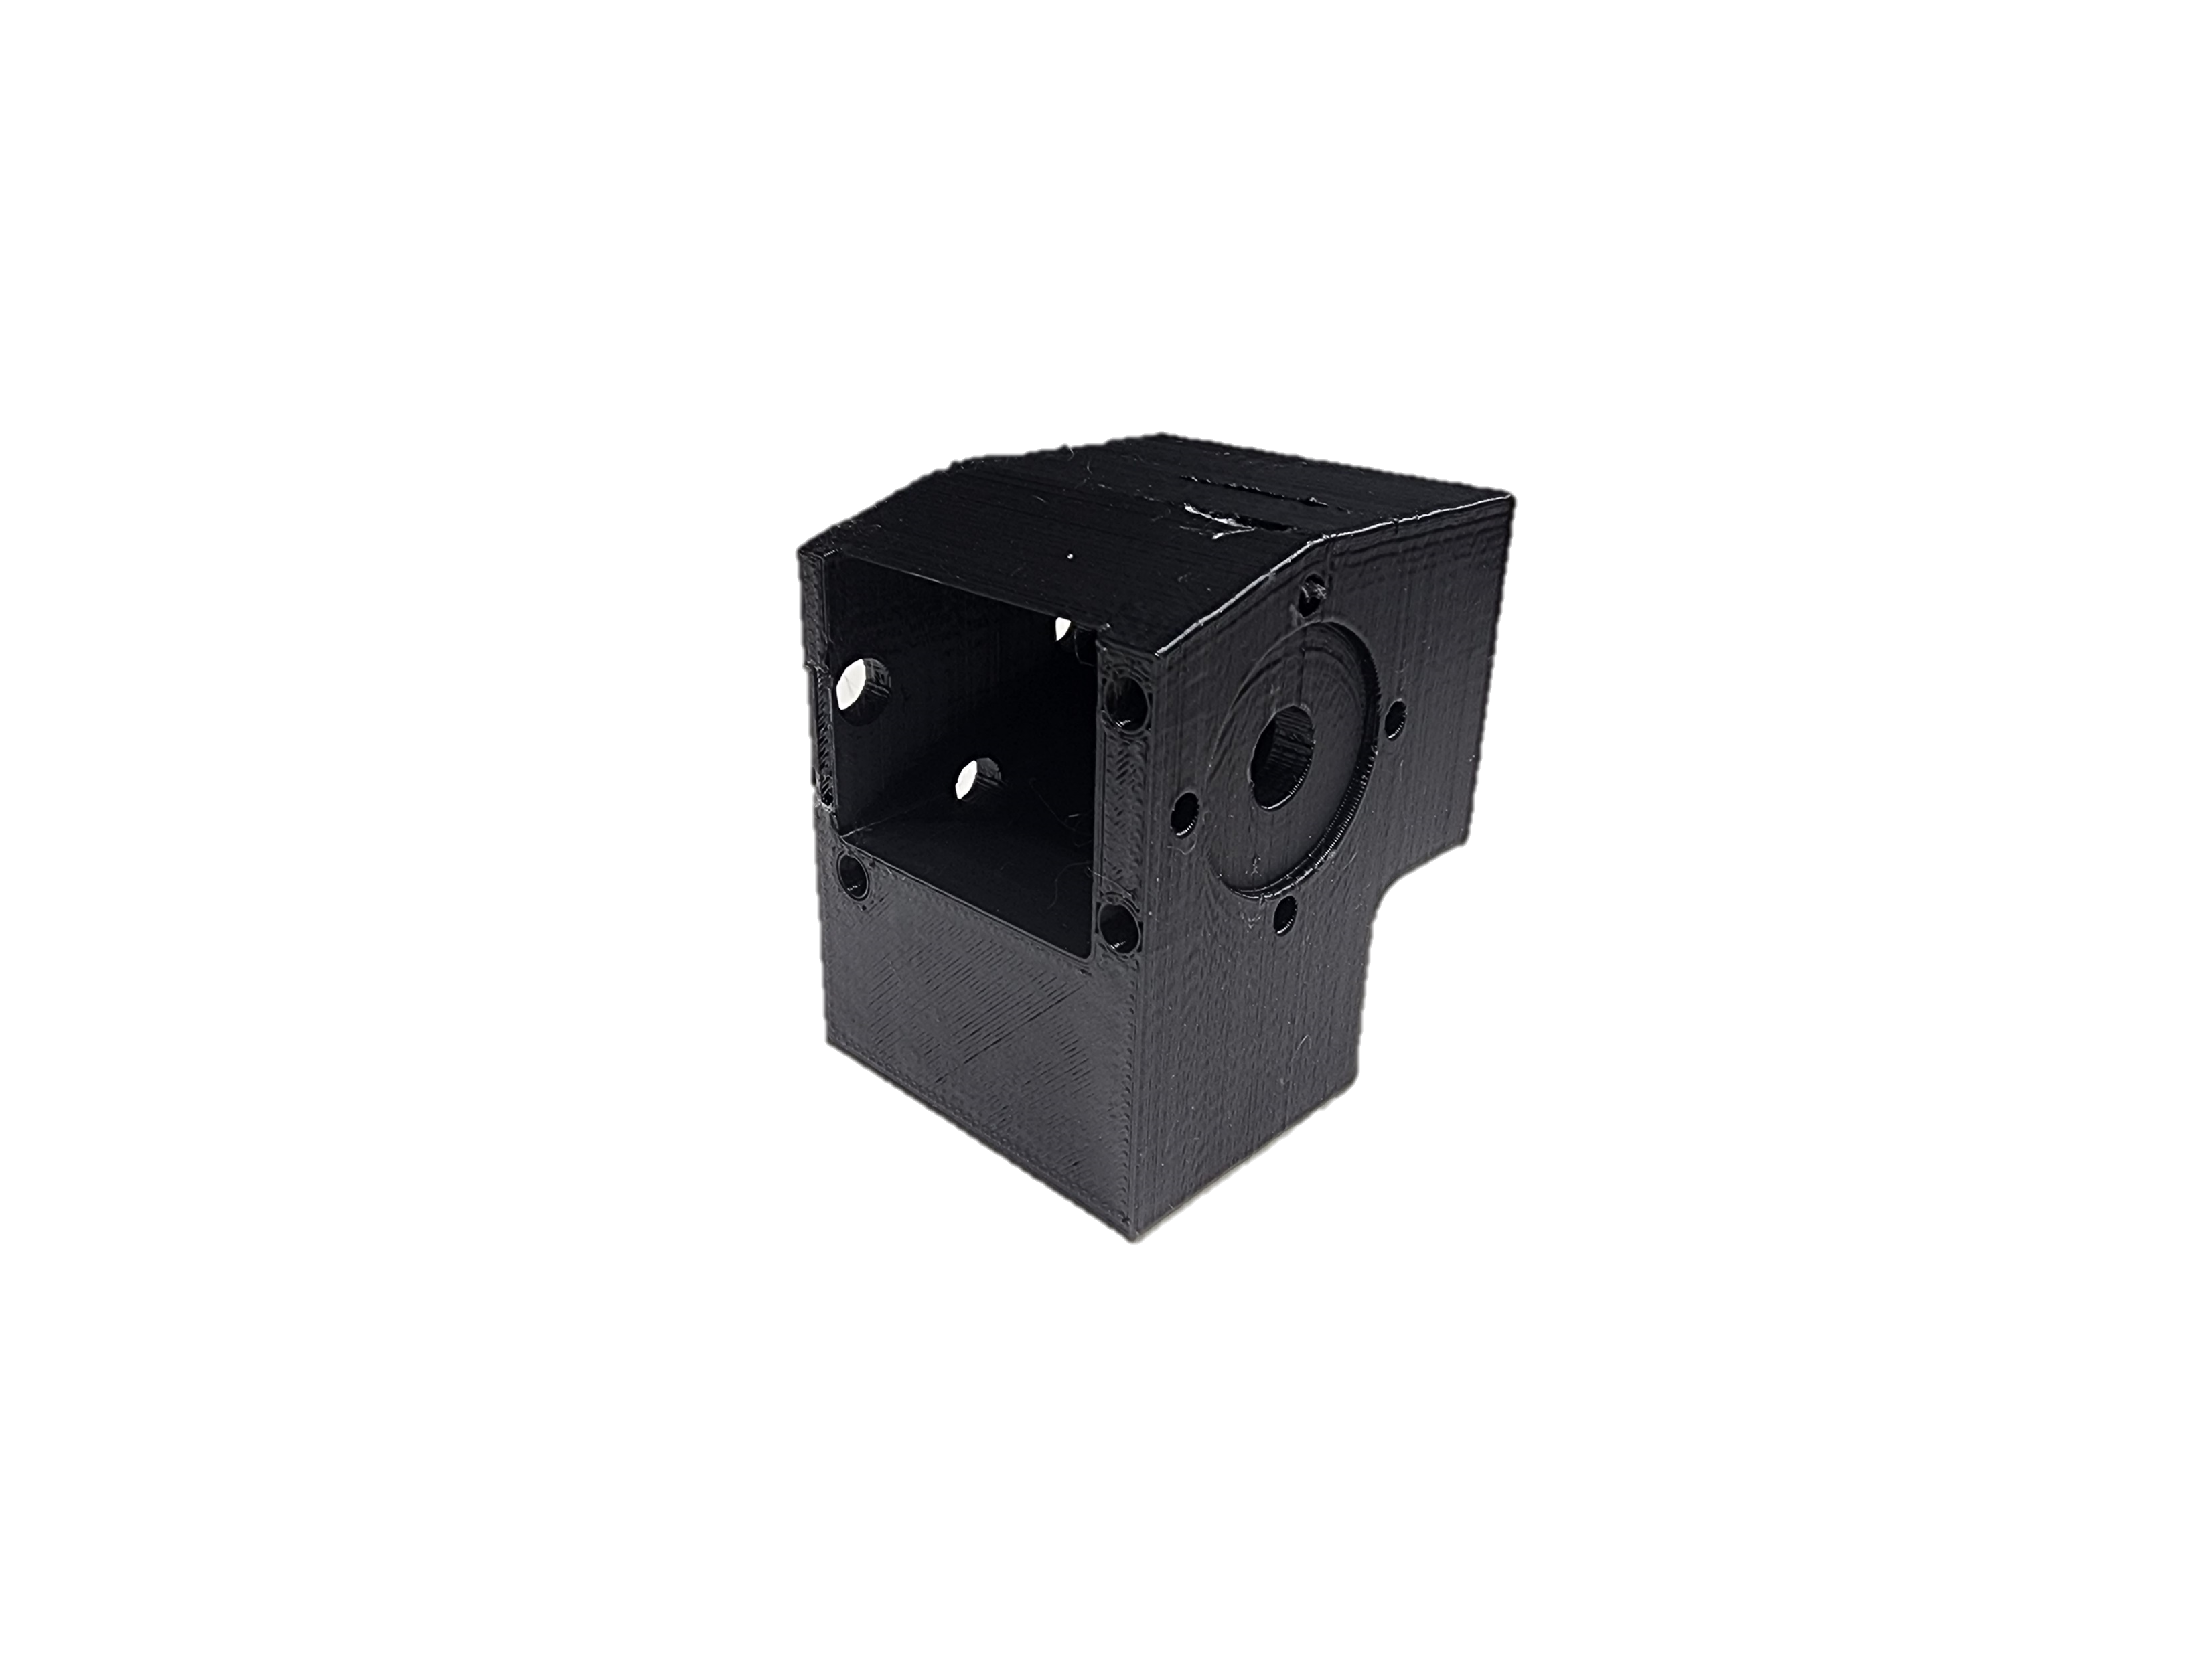
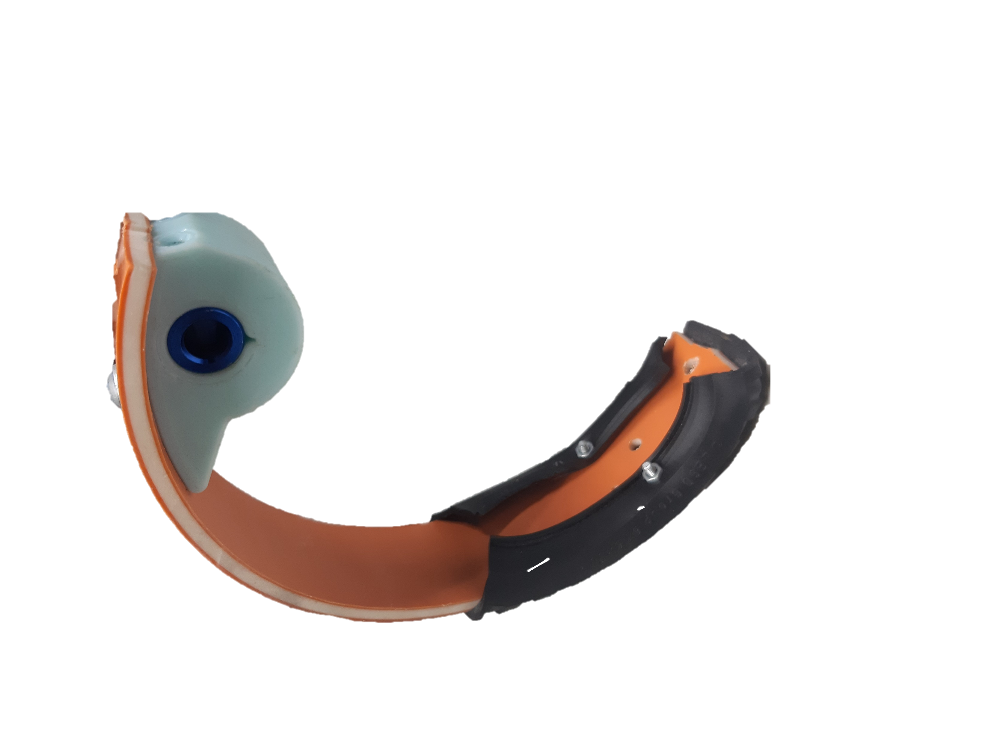
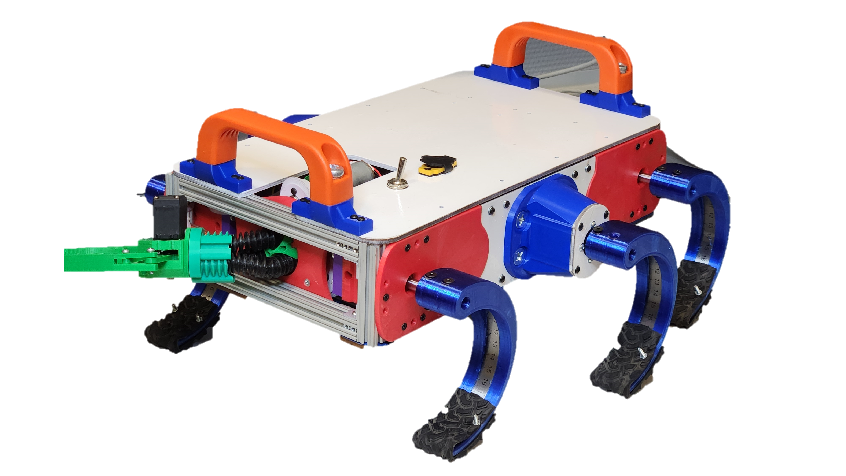
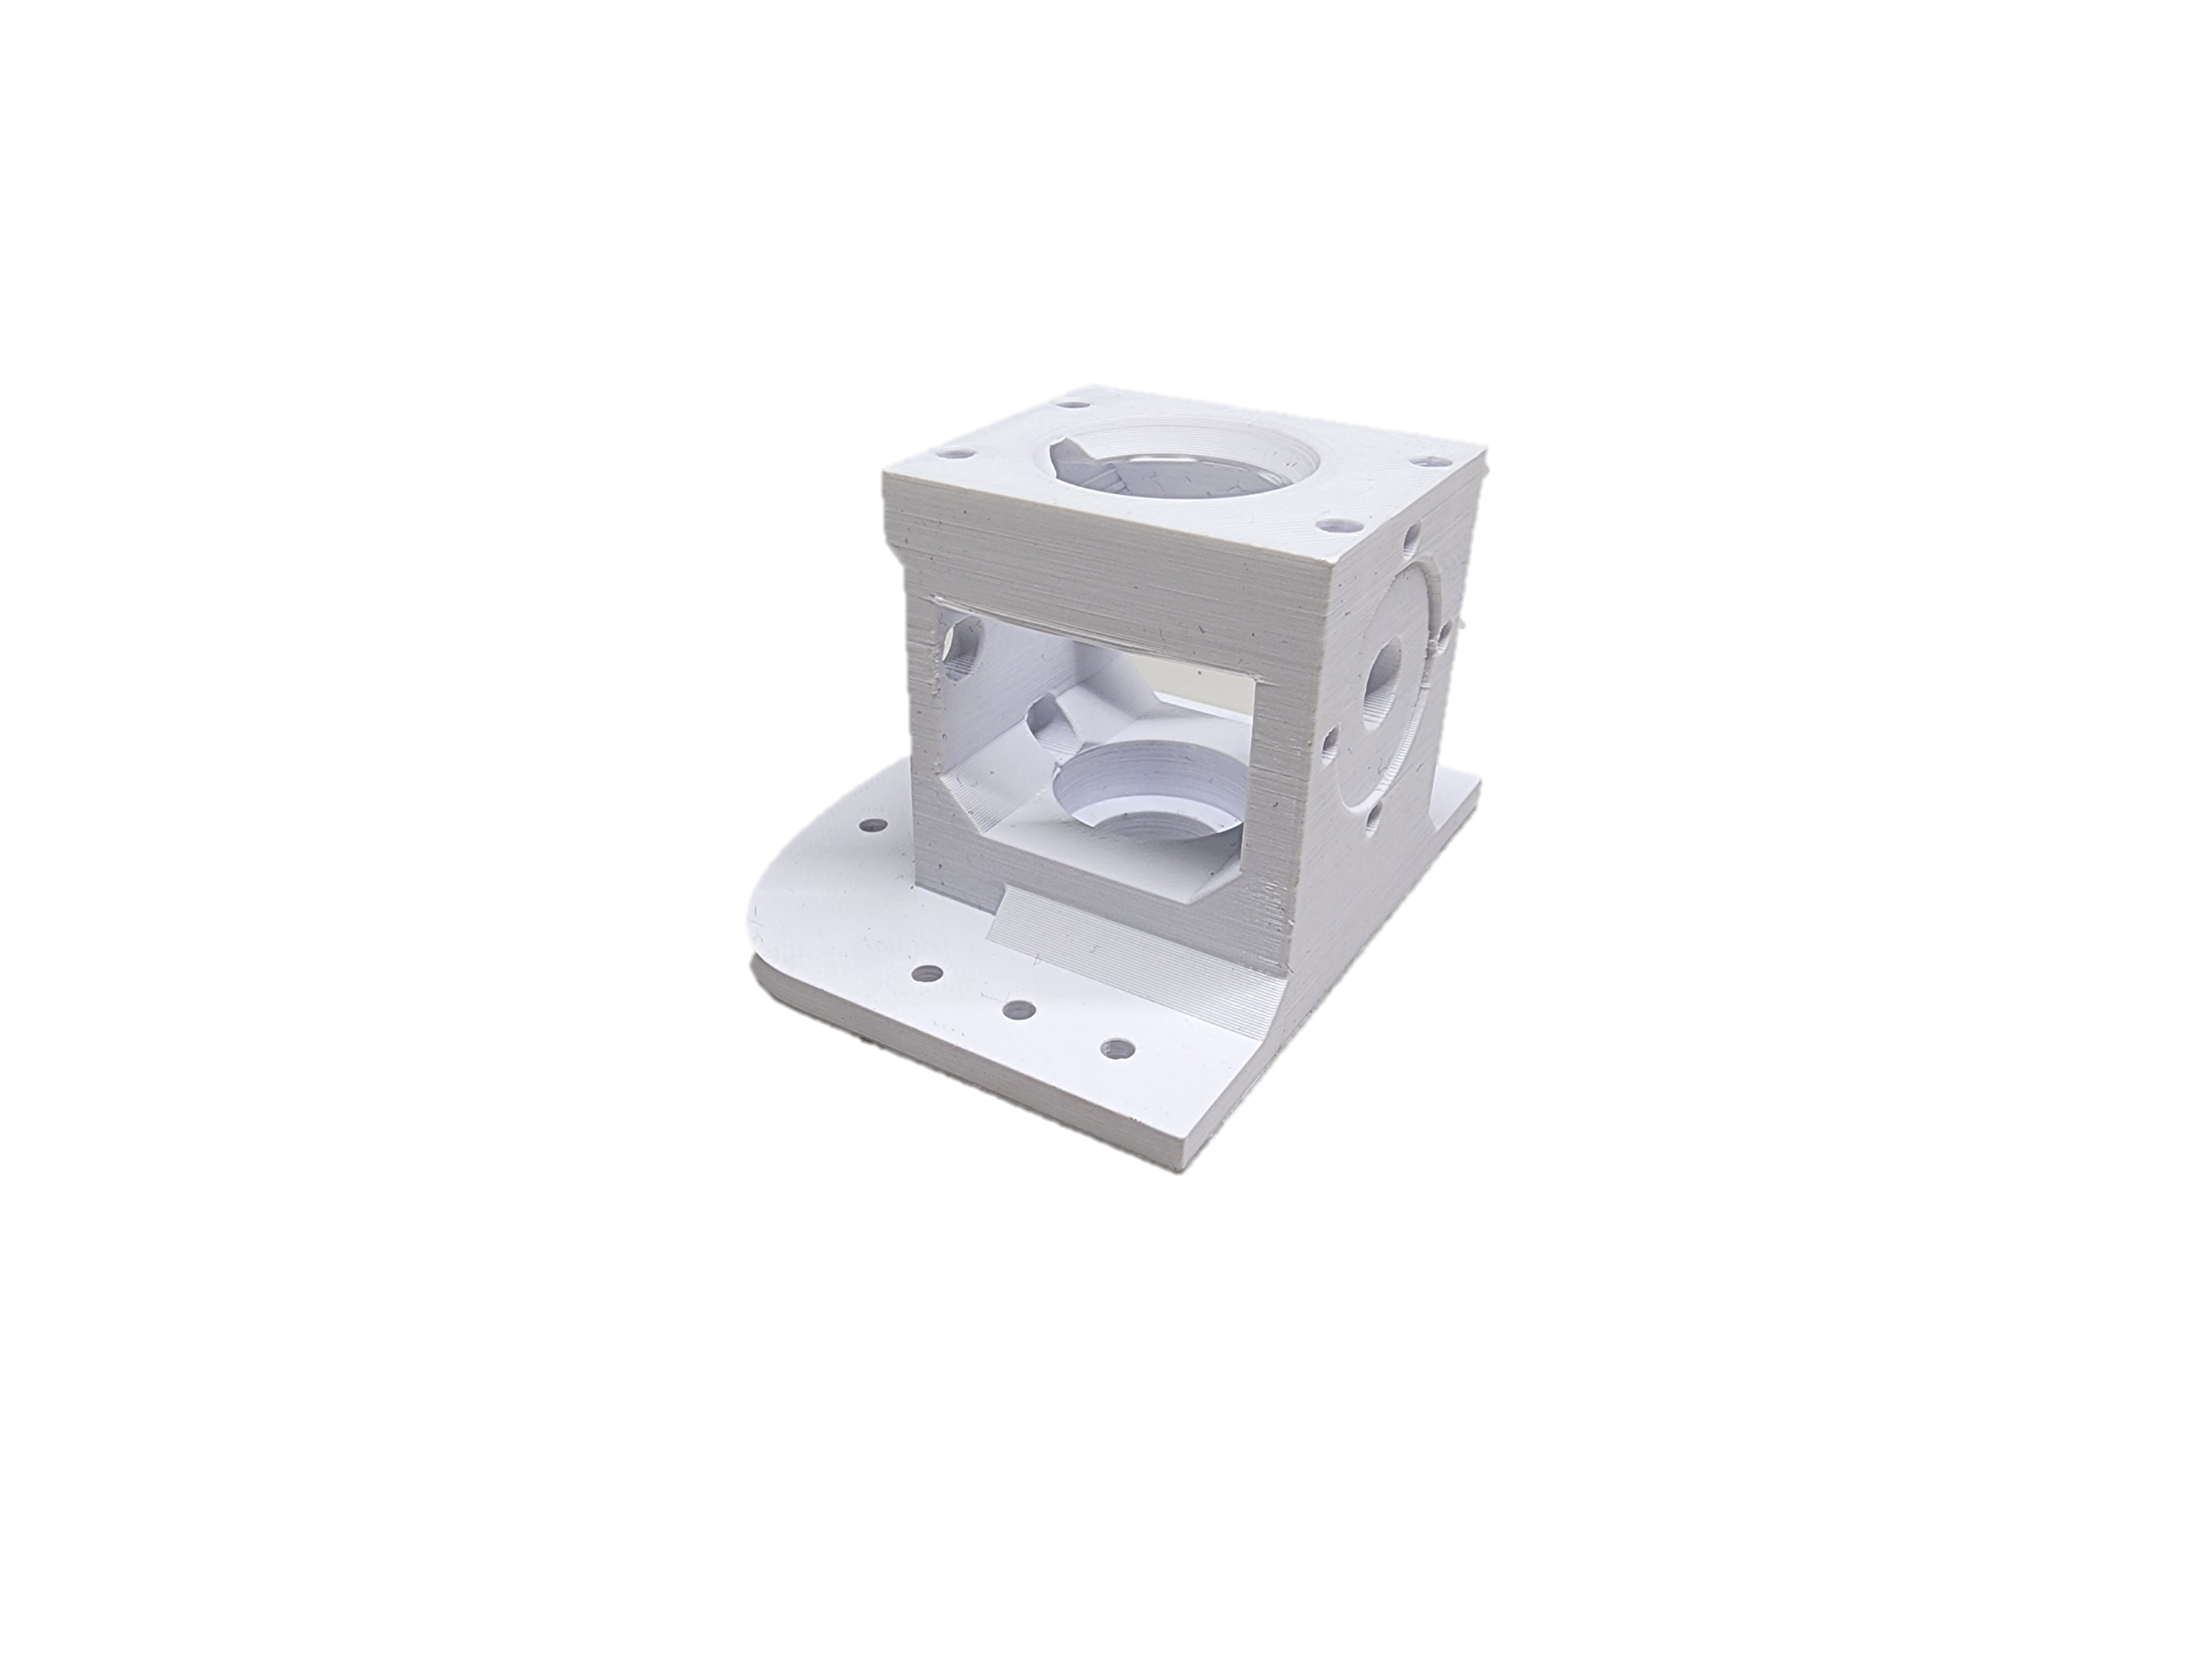
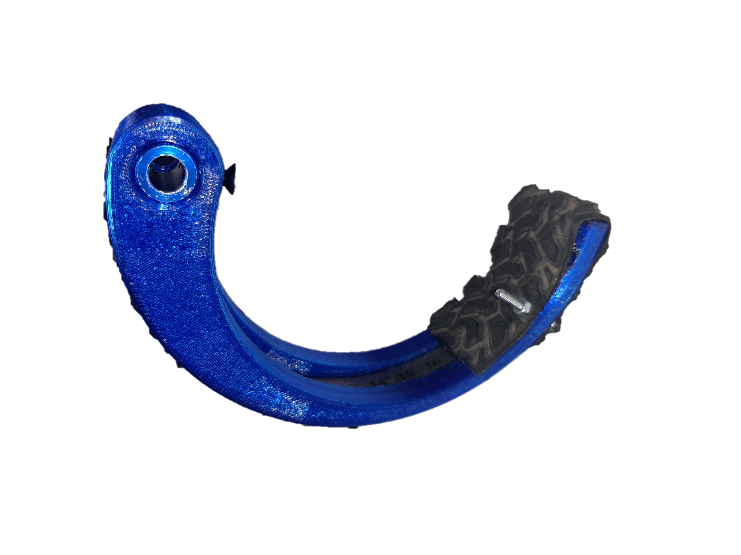
Модификация
Notes:
В процессе проектирования было создано 1 прототипа1

Slide 11
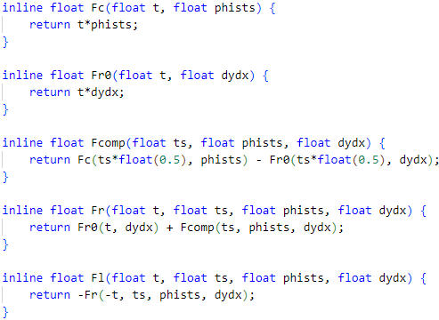
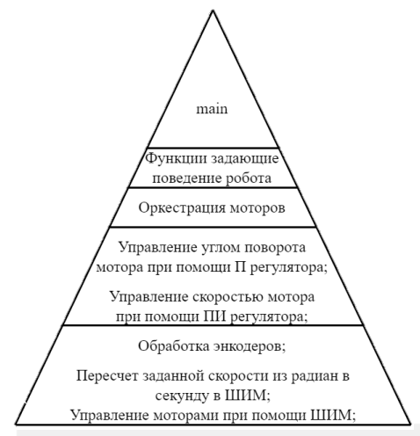
Программное обеспечение
Notes:
Для движения робота, лапки объединены в два «трипода».
Лапки внутри одного трипода синхронизированы и отрабатывают заранее заданный профиль движения.
Профиль движения левого и правого трипода отличаются по фазе на 180º.

Slide 12
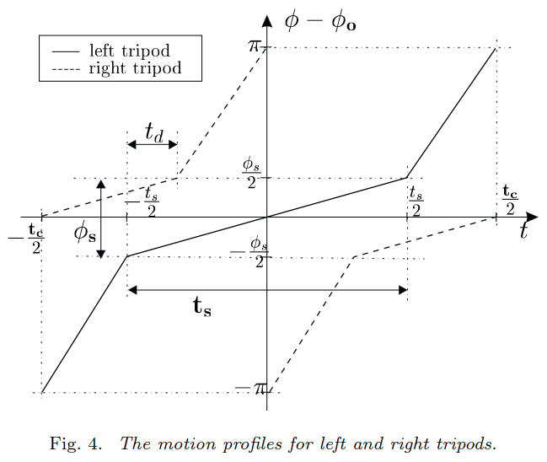
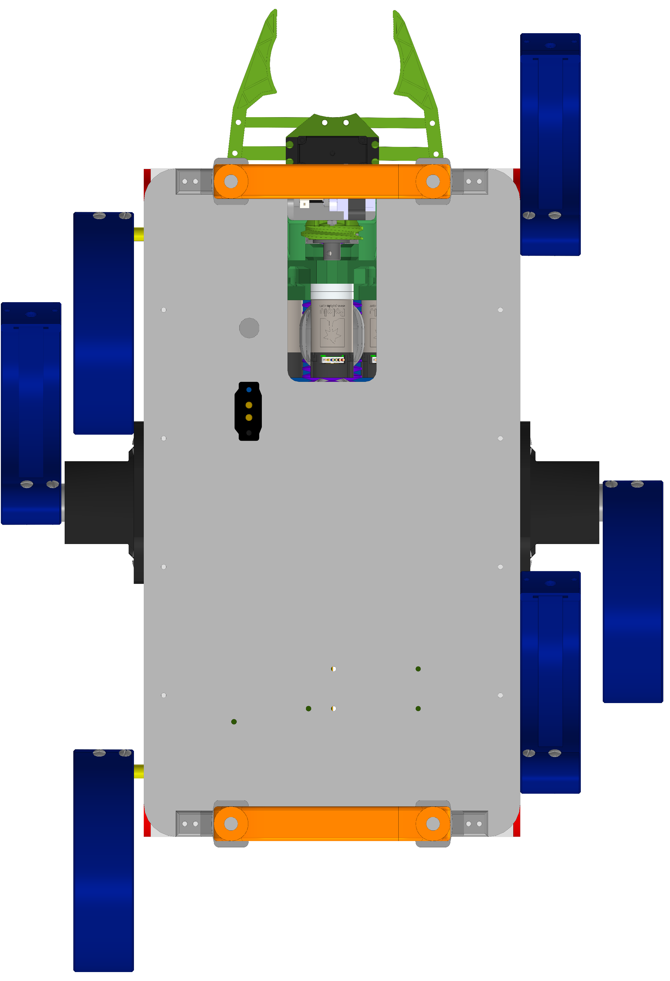
Программное обеспечение
L
R
R
L
R
L
Правый трипод
Параметрическая функция движения лапки
Левый трипод
Notes:
Для движения робота, лапки объединены в два «трипода».
Лапки внутри одного трипода синхронизированы и отрабатывают заранее заданный профиль движения.
Профиль движения левого и правого трипода отличаются по фазе на 180º.

Slide 13
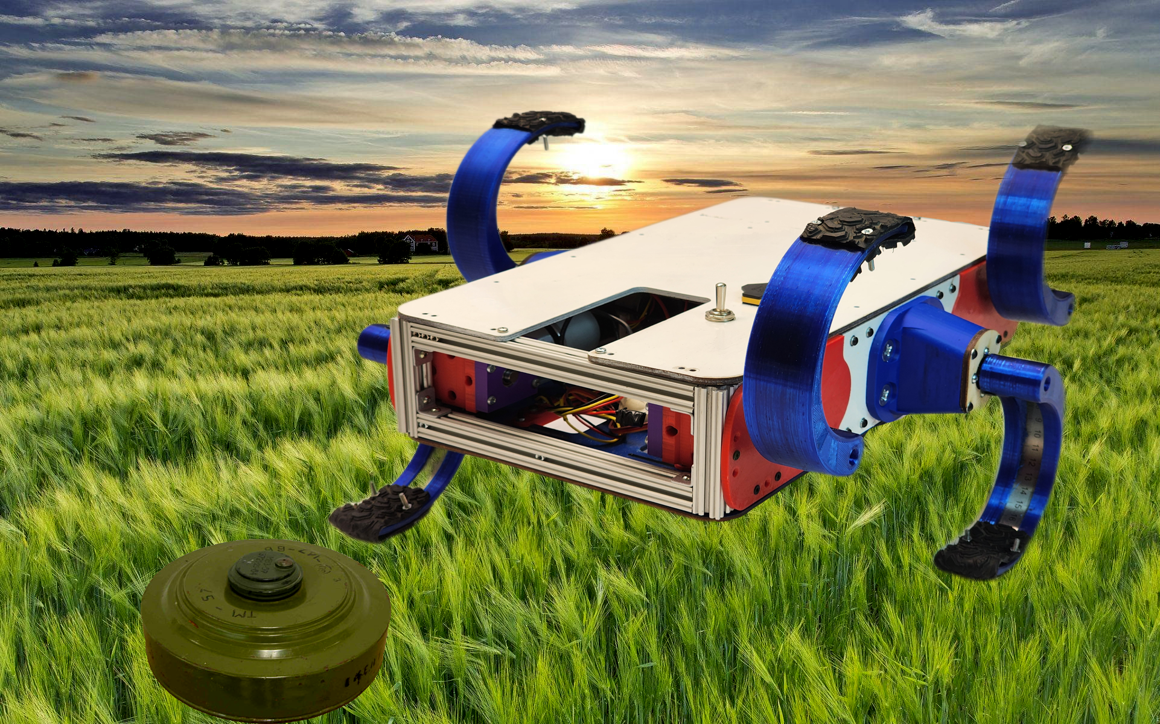
Практическая значимость

Slide 14

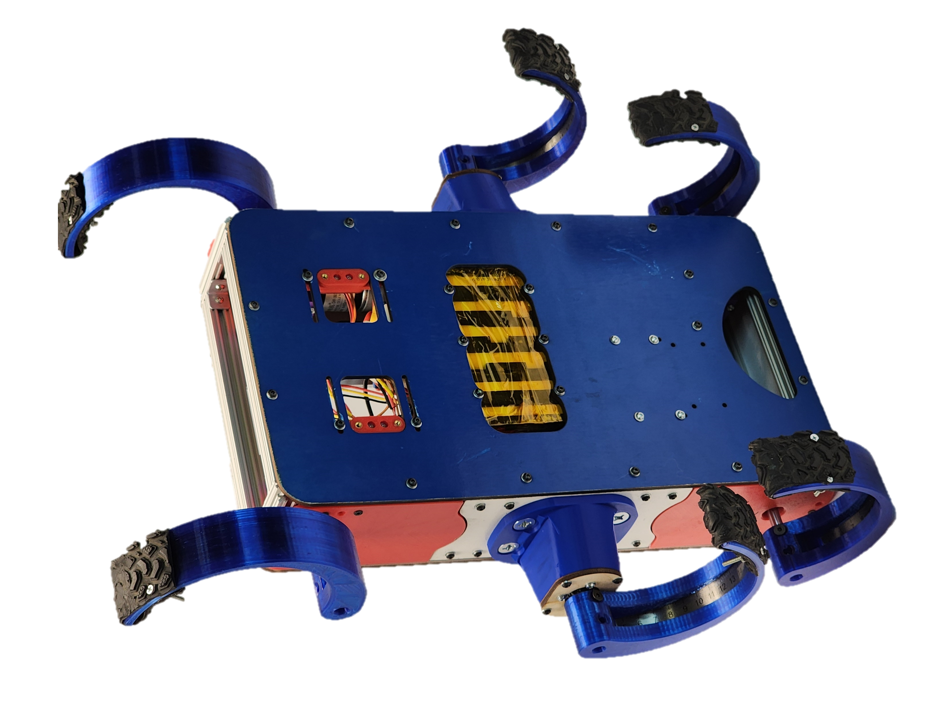
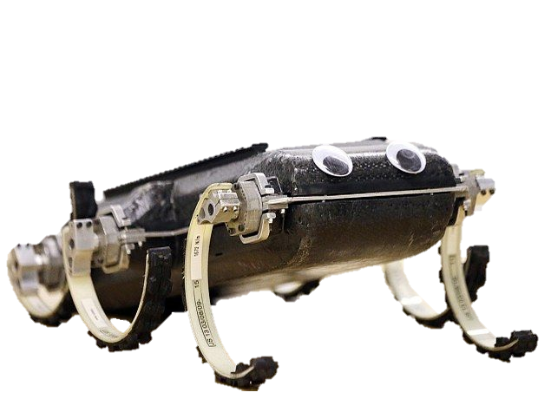
Результат
Спасибо за внимание!

Slide 15
